Slide 1
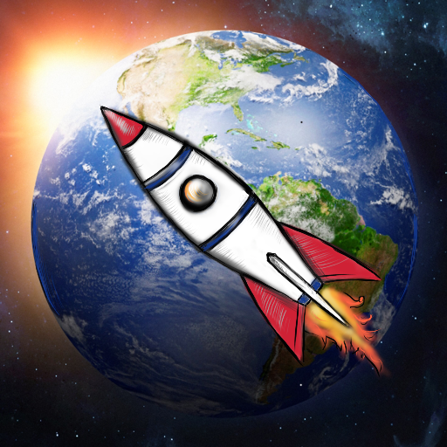
Текстовая RPG (Homeland)
Учащийся: Конинский Алексей
Преподаватель: Муль Павел Фридрихович

Slide 2
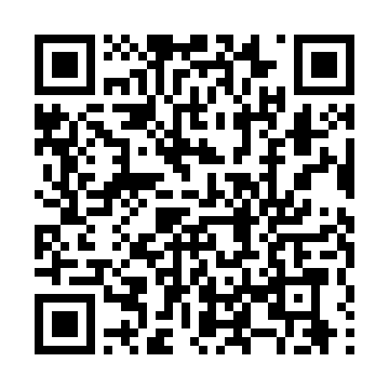
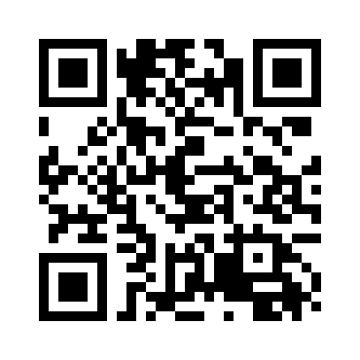
Ссылка на установку приложения
Ссылка на GitHub репозиторий

Slide 3
Введение
RPG – игра, в которой игрок имеет различные варианты её прохождения.
Особенности:
Открытый мир;
Возможность создать собственного уникального персонажа;
Выбор реплик персонажа;
Возможность торговли;
От выбранных в начале параметров персонажа зависит прохождение игры;
Улучшение параметров персонажа по мере продвижения его по сюжету;
От действий персонажа зависит исход окружающего его мира.

Slide 4
Актуальность
Появившийся ещё в прошлом веке жанр RPG игр остаётся популярным среди многих. Но в этом направлении их немного даже сейчас, особенно на мобильных устройствах. Для мобильных же устройств удобнее формат текстовой игры.

Slide 5
Текстовая RPG игра - Homeland
Перевод названия игры на русский – Родина.
По сюжету протагонист – начинающий космонавт, который после обучения отправится в путешествие к звездам. Но неожиданные обстоятельства меняют цели героя, которого ждёт его Родина.

Slide 6
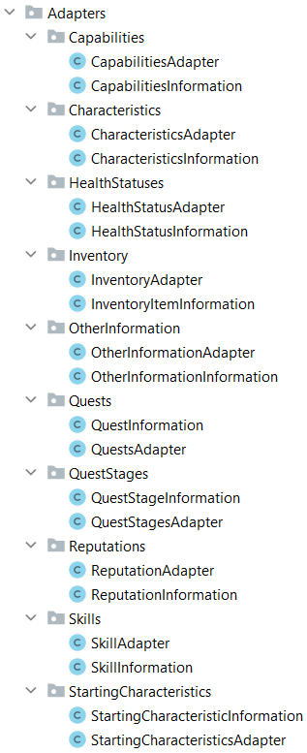
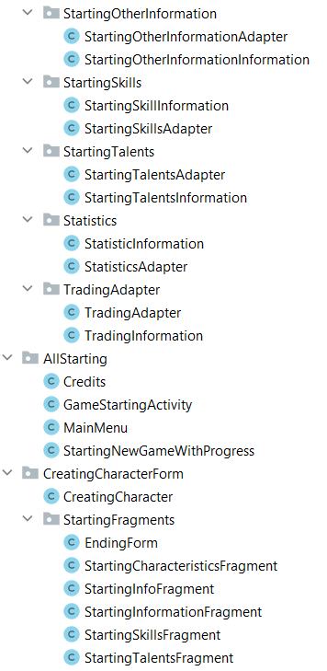
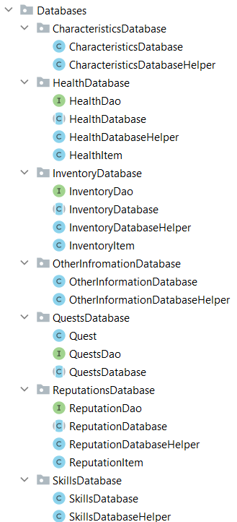
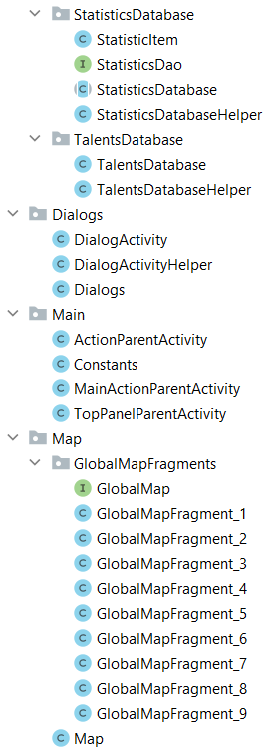
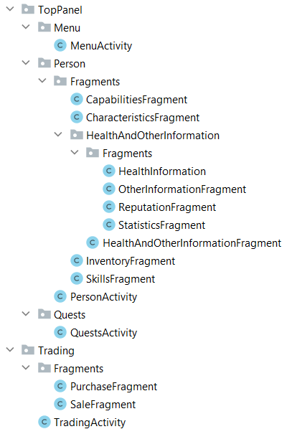
Структура приложения

Slide 7
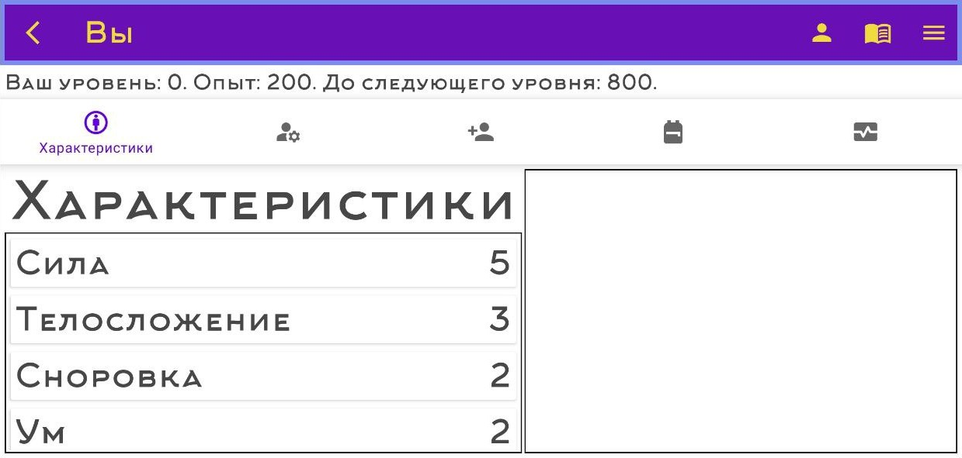
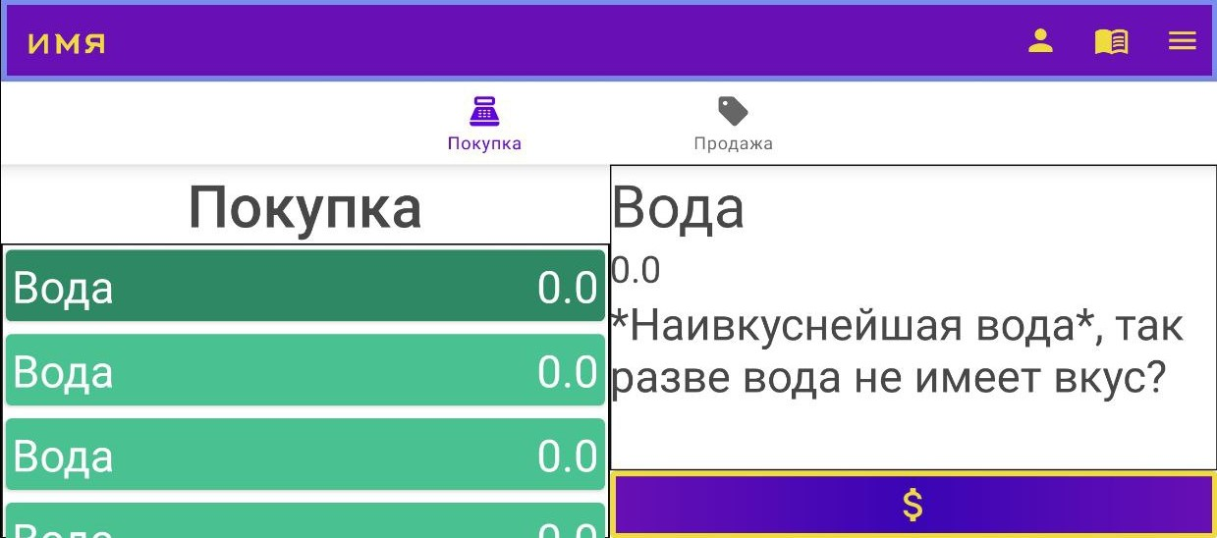
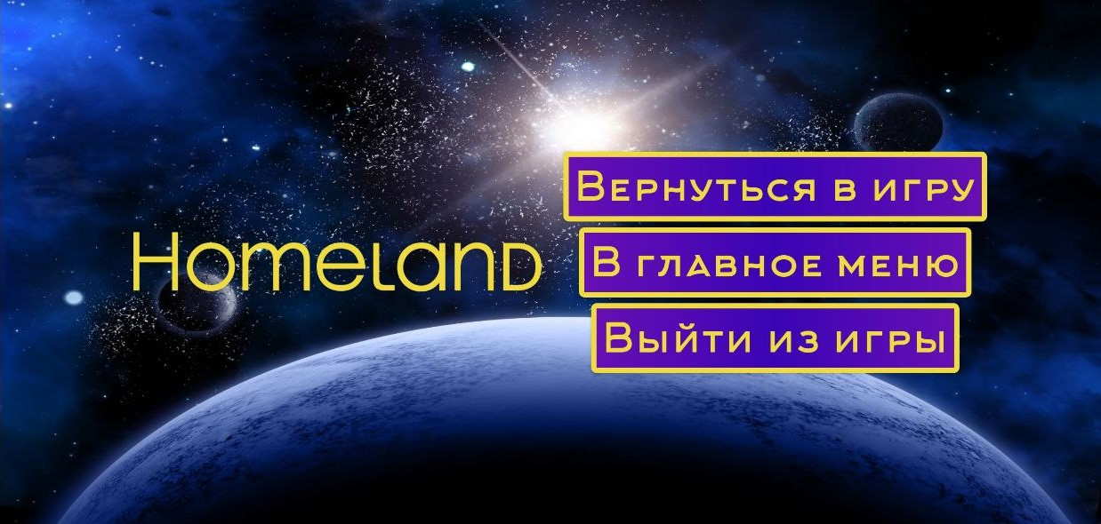
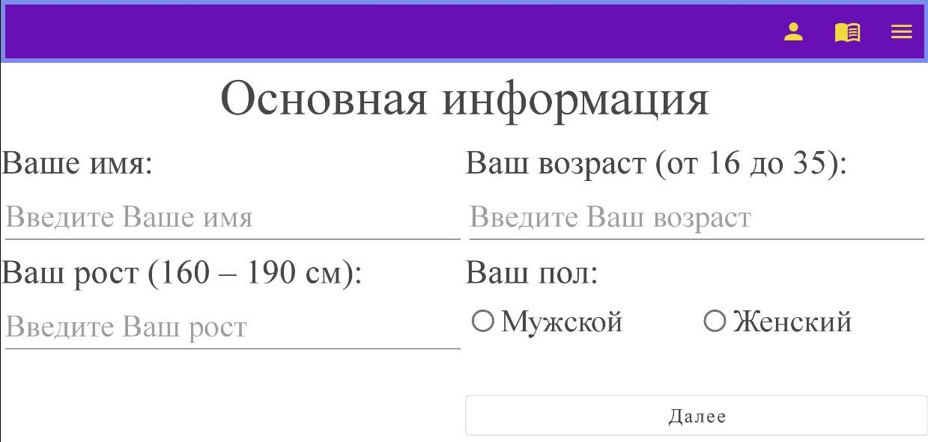
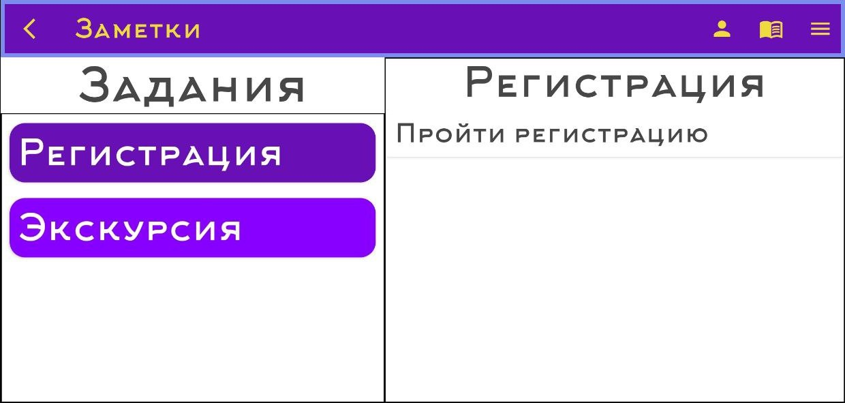
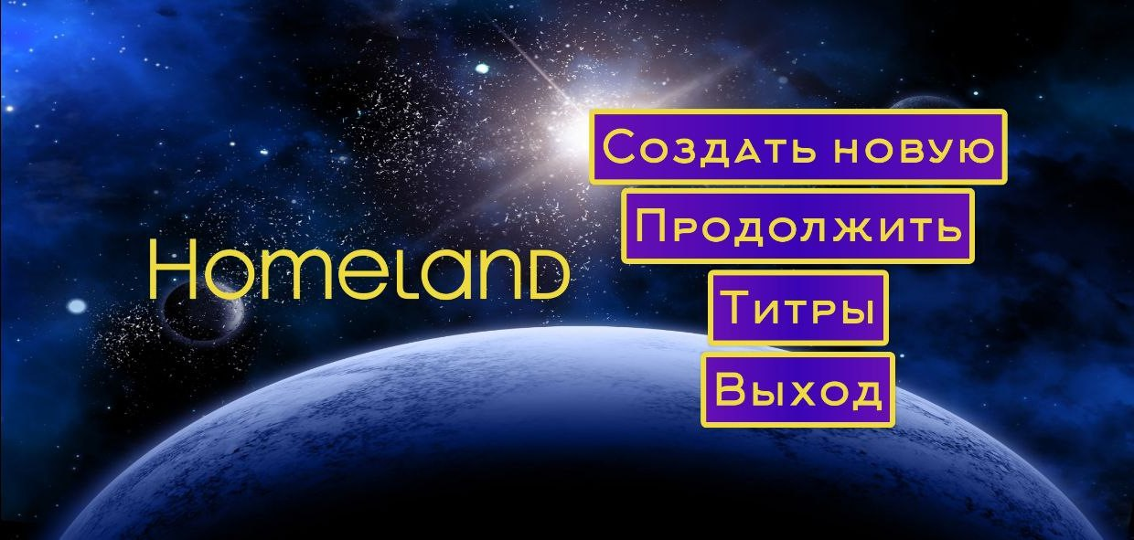
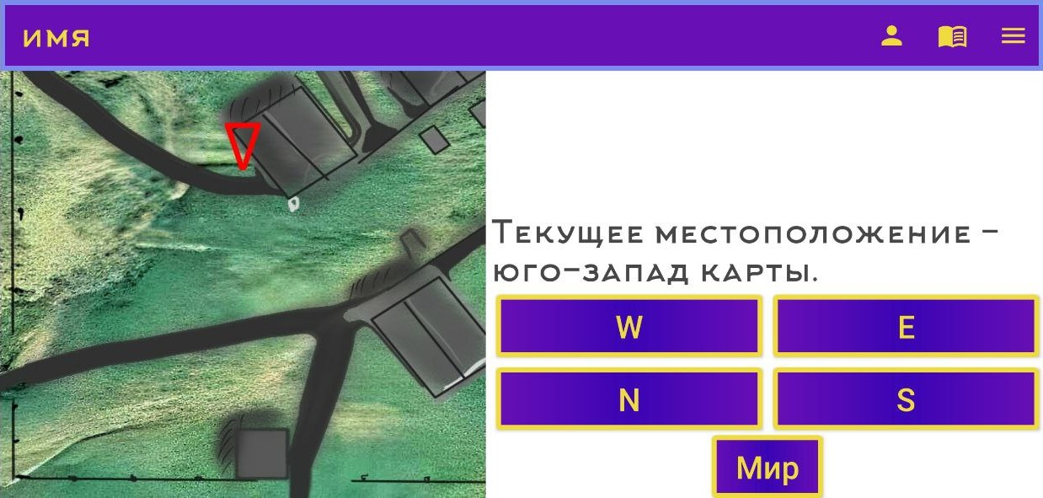
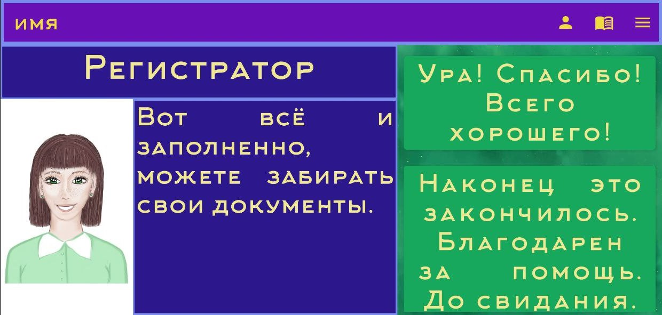
Внешний вид приложения

Slide 8
Базы данных
Характеристики
Состояние здоровья
Инвентарь
«Прочая информация»
Задания
Репутация
Навыки
Статистика
Таланты
CharacteristicsDatabase
HealthDatabase
InventoryDatabase
OtherInformationDatabase
QuestsDatabase
ReputationDatabase
SkillsDatabase
StatisticsDatabase
TalentsDatabase

Slide 9
Реализация игры
Всё основное действие происходит в диалогах. В зависимости от ситуаций, выбранного игроком варианта реплики персонажа происходит переход на другие активности: на карту, на торговлю, на параметры персонажа и так далее. Также добавляются предметы, обновляются задания и многое другое.

Slide 10

Возможности для доработки
Развить сюжетную линию;
Добавить случайные события;
Внедрить боевую систему.

